Slide 1
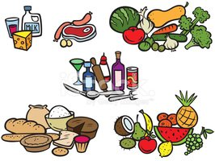
Les aliments / j’aime je n’aime pas boire/ manger / production écrite 1

Slide 2
J’aime manger

Slide 3
J’aime manger …………
J’aime manger des fruits
j’ aime manger une pomme
J’aime manger de la salade

Slide 4
J’aime boire ……..

Slide 5
J’ aime boire du lait
J’ aime boire du coca

Slide 6
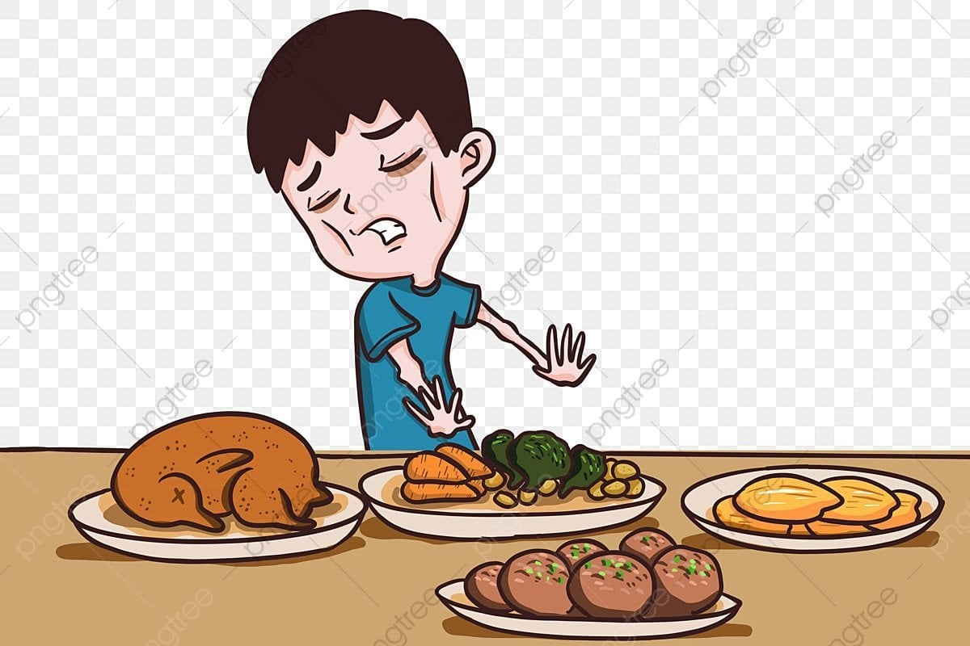
Je n’ aime pas manger

Slide 7
Je n’ aime pas manger des pates
Je n ‘aime pas manger de la viande

Slide 8
Je n ‘aime pas boire……….

Slide 9
Je n’ aime pas boire du coca

